Slide 1
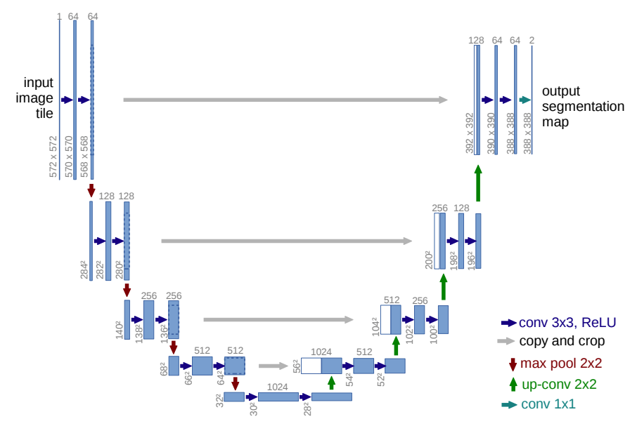
图片输入
图片输出

